Slide 1
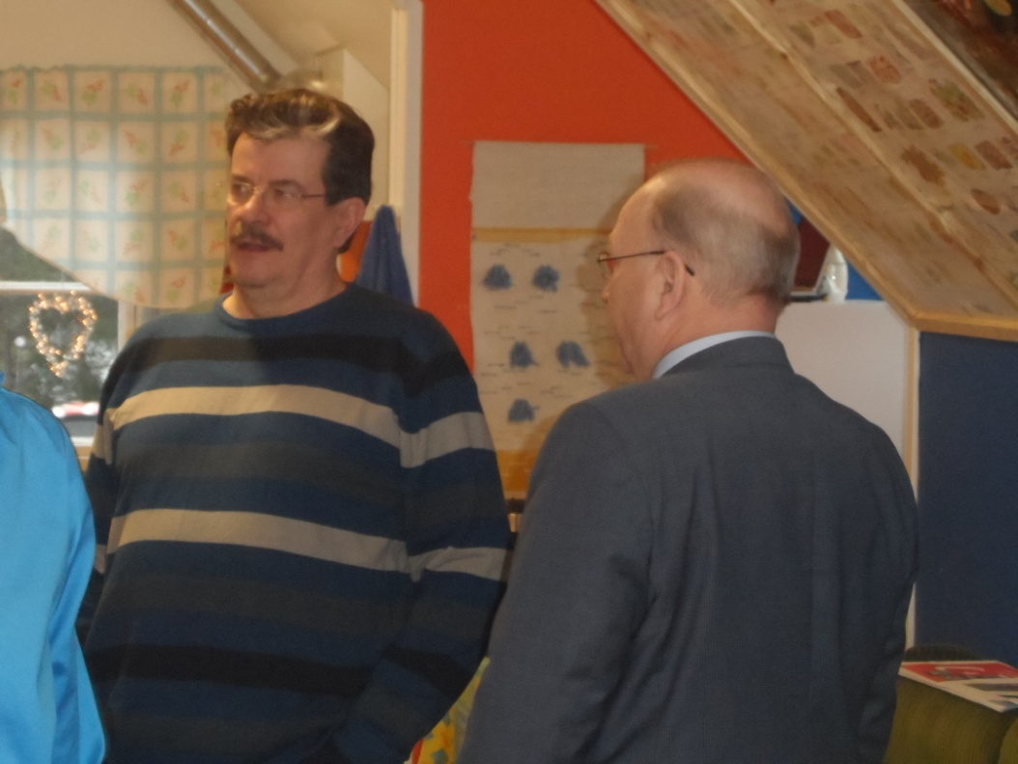
Yrittäjyysiltapäivä Feenixillä 7.11.2013
Kunnanjohtaja Teppo Sirniö ja kunnanhallituksen puheenjohtaja Tapio Kokkonen keskustelivat nuorten kouluttautumismahdollisuuksista sekä työllistymisestä.

Slide 2
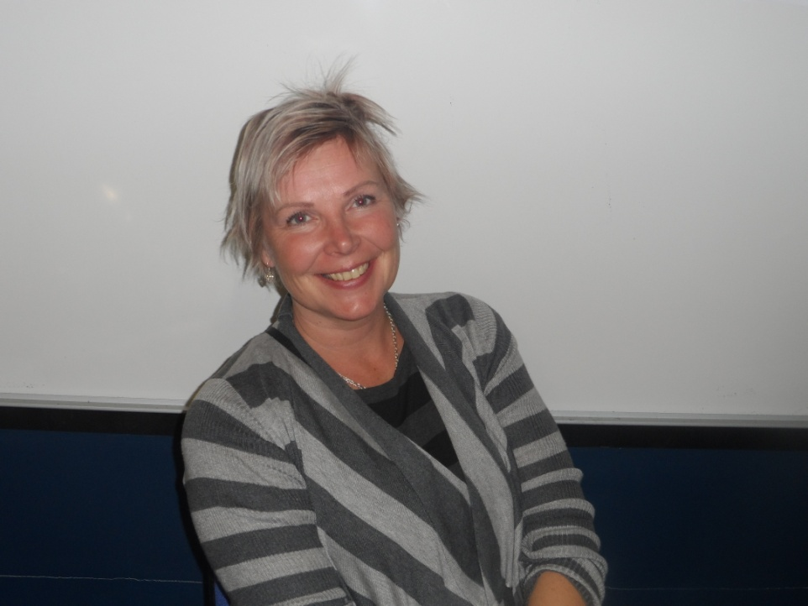
Yhteistyössä on voimaa!
Meillä oli Feeniks-talossa mahtava joukkuehenki 7.11.2013. Kaikki talon toimijat (työllisyyspalveluiden hankekoordinaattori Jaana, nuorisotyöntekijä Ossi, työpajan vetäjä Timo, hyvinvointiohjaaja Liisa, 4 H Anita ja JOPON poppoo) pitivät paikallisille yhteistyöyrittäjille sekä kunnan eri virkamiehille kiitoskahvituksen iltapäivällä. JOPON pojat ottivat vieraat (ihan kunnanjohtajaa myöten) vastaan talon ovella puvut päällä, pitivät tervetulopuheen ja kierrättivät vieraita nuorten parissa työskentelevien työntekijöiden esittelypisteissä. Pojat pitivät itse JOPON esittelyn vierasryhmille.

Slide 3
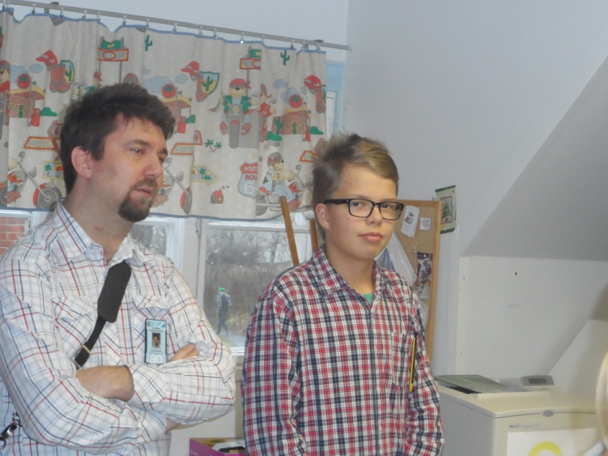
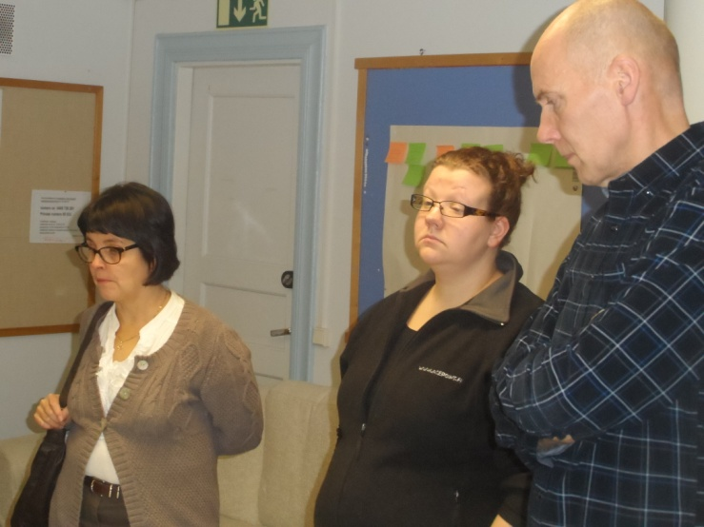
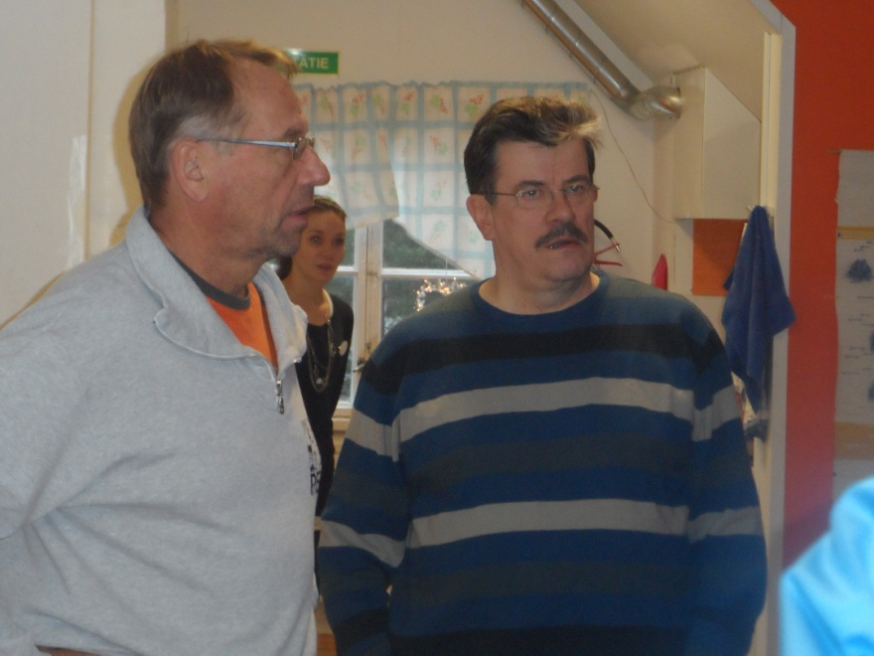
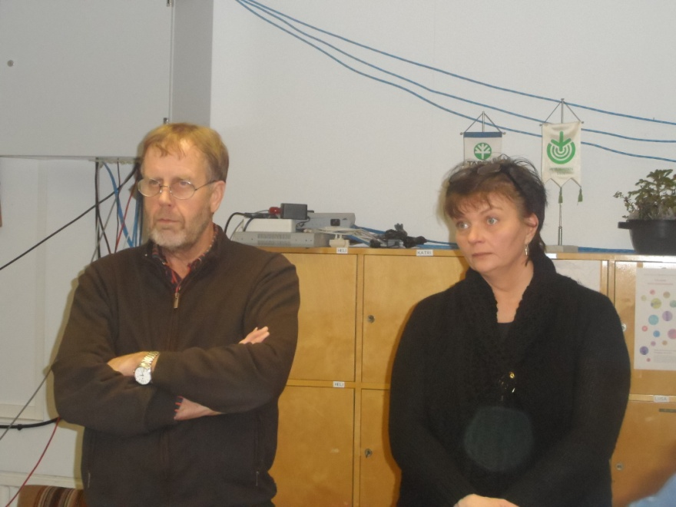
4-h toimintaa esittelemässä JOPO-luokan Niko Toivonen, kuulolla väkeä Jyväskylän oppisopimuskeskukselta.
Paikalla kuulolla Annika Mikkilä L&T Muoviportilta (vas), Riitta Kokkila Kahvila Freesistä sekä Timo Holm, kirkonkylän alakoulu.
Nuorten mahdollisuuksia pohtimassa Ilpo Kukkonen (vas.) sekä kunnanhallituksen pj. Tapio Kokkonen.
Kunnan teknisen toiminnan esimies Antti Koskinen sekä yläkoulun kiinteistönhoitaja Paula Siekkinen osallistuivat nuorten työllistymisen pohdintaan.

Slide 4
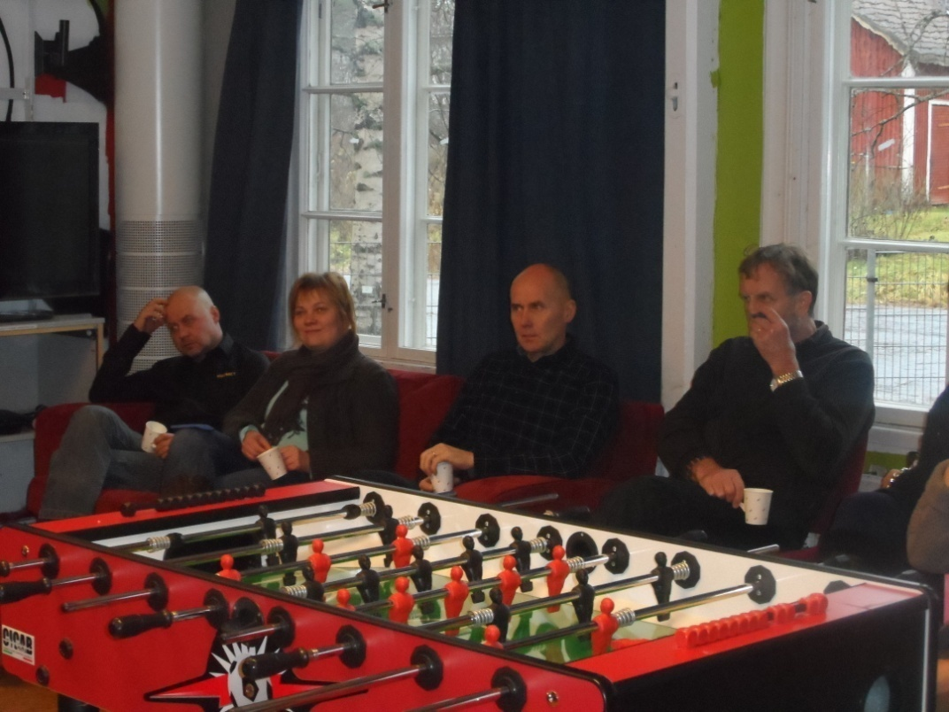
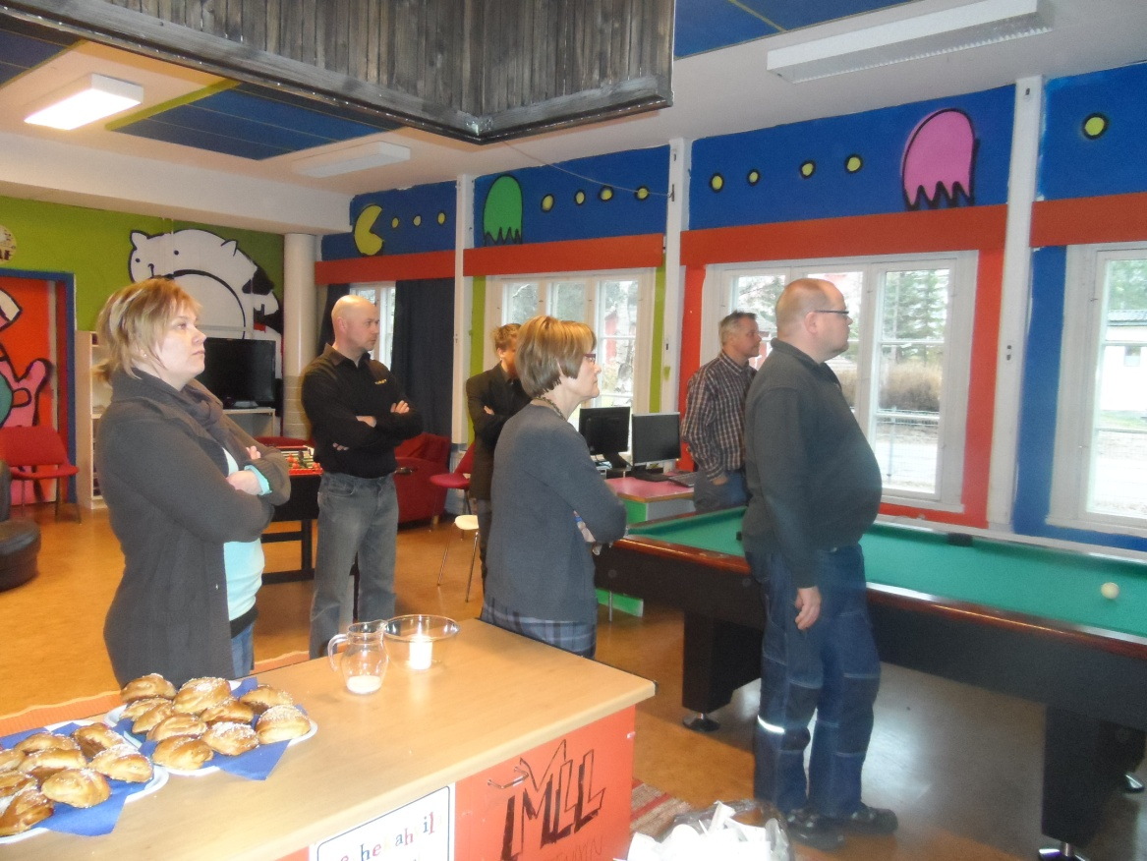
Iltapäivä huipentui oppilaiden pitämään kiitospuheeseen, joka osoitettiin kutsuille yrittäjille ja muutamalle kunnan toimijalle. Puheen lisäksi oppilaat jakoivat kunniakirjat nuorten työllistämisessä, työharjoittelun mahdollistamisessa tai muuten nuorten tukemisessa ansioituneille yrityksille ja toimijoille.
Iltapäivä oli hieno osoitus koko talon toimijoiden yhteistyön toimivuudesta.
Suuri ja lämmin halaus luokan pojille iltapäivän toteutuksesta sitoutuneesti ja aidosti innostuneesti.
Nyt Kunnan ihmisiä tulee ☺

Slide 5
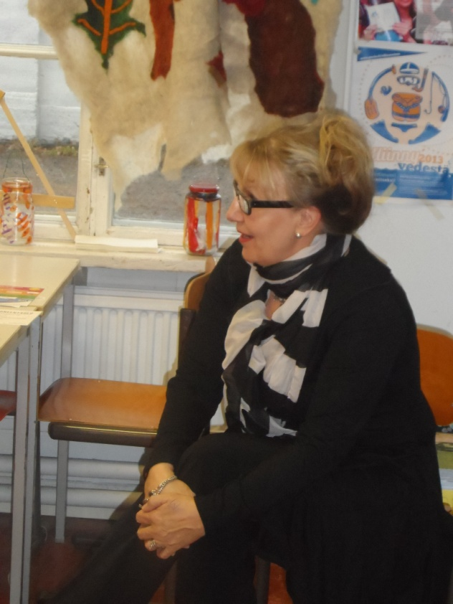
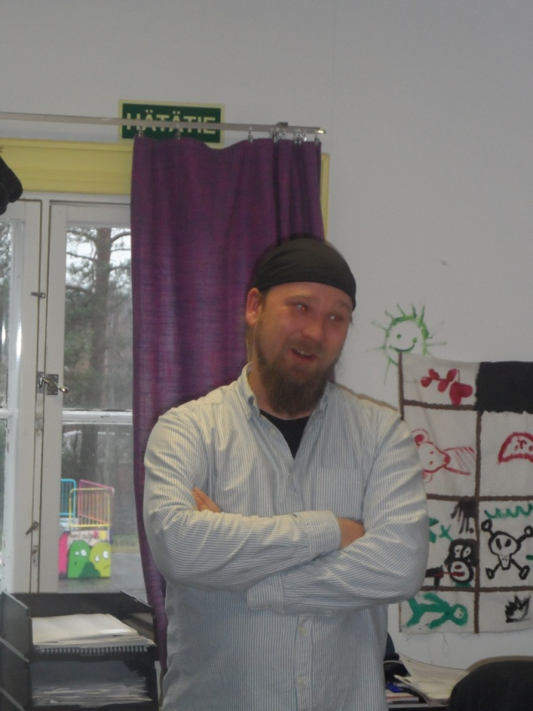
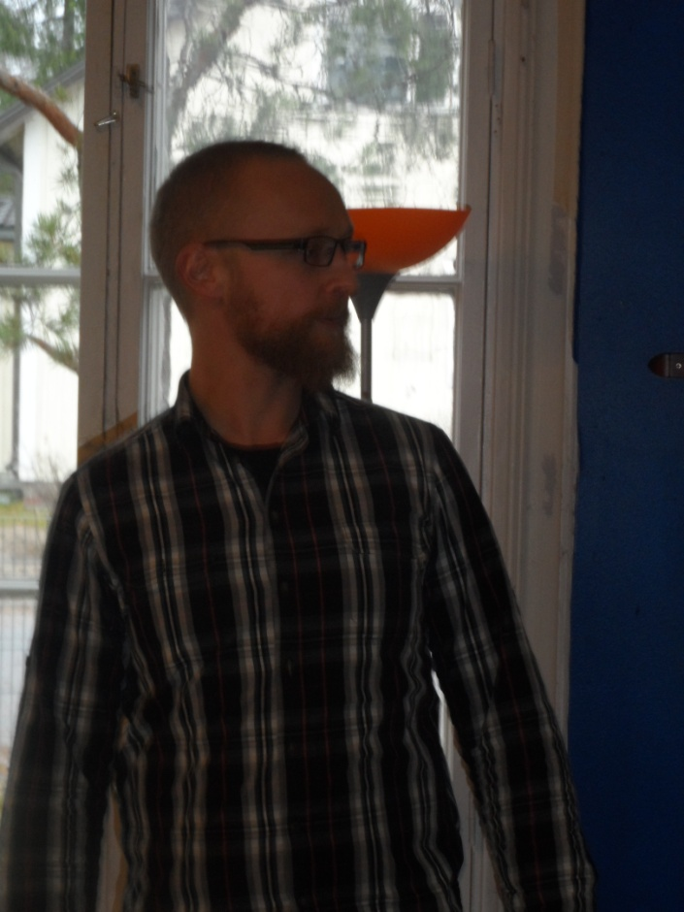
Omasta Työstään kertoi Liisa Hytönen, Ossi Kettunen, Anita Viitanen, Jaana Strömberg, Timo Orell, ja tietenkin JOPO-luokka.

